Slide 1
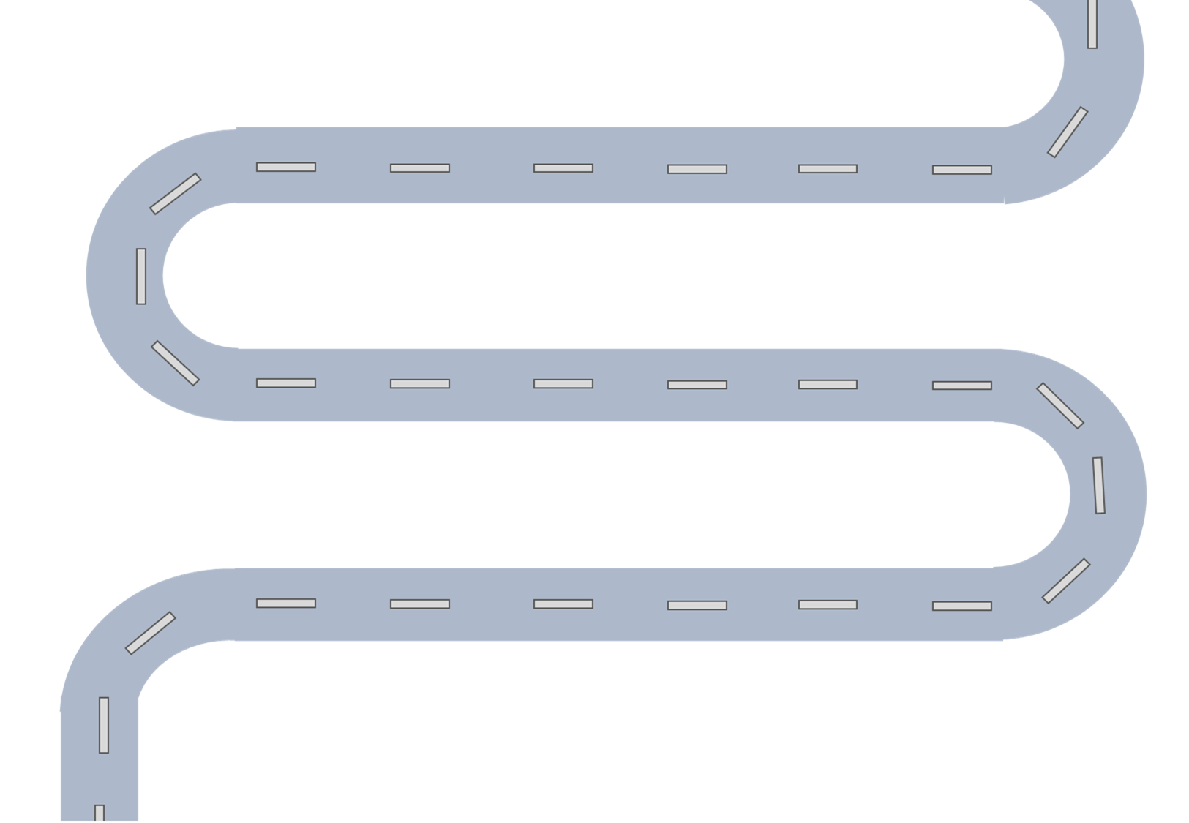
YEAR 7
months
numbers
Me llamo…
Tengo …. años.
Vivo en Boston.
Topic 1
Mi vida
(My life)
alphabet
pets
colours
Topic 2
Mi tiempo libre
(My free time)
opinions
hobbies
Me gusta...
No me gusta..
Hago / Juego…
Cuando llueve…
facilities
sports
Estudio...
Me gusta(an) el/la/los/las…
Durante el recreo…
Hay / No hay…
Topic 3
Mi insti
(My school)
weather
School subjects
Playground activities

Slide 2
Family members
En mi familia hay…
Tengo/Tiene los ojos…
Tengo/Tiene el pelo…
Ser & estar
possessives
Topic 4
Mi familia y mis amigos
(My family and friends)
Topic 5
Mi ciudad
(My town)
Describing people
Describing a town or a village
Types of food
Types of houses
Telling the time
Using the near future tense
En mi ciudad/pueblo hay…
¿Qué hora es?
En la cafetería.
Voy a + infinitive
Me gusta … porque es…
CONSOLIDATION

